Slide 1


HOMING Booking System
Software engineering Group 7.
組員：莊淑涵、莊芷嘉、辜建為、林青緯、劉奕呈

Slide 2
I.
II.
III.
Github
Trello
Software test
IV.
V.
VI.
Spring Boot
Order CRUD
Demo

Slide 3
I.
Github

Slide 4
Github

Slide 5

II.
Trello

Slide 6
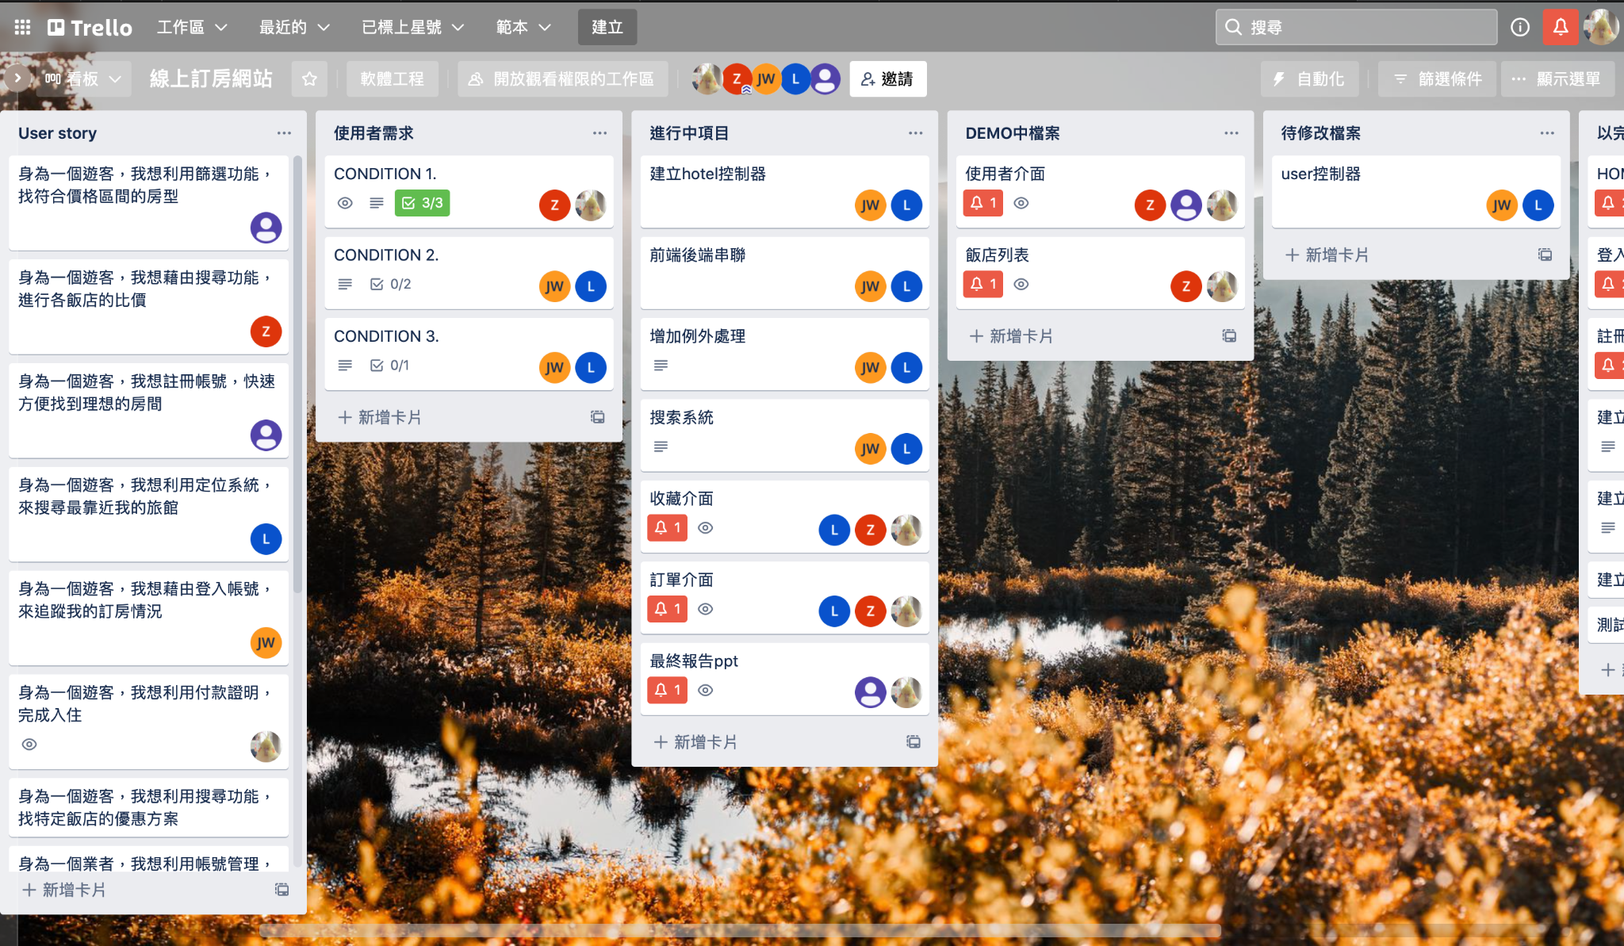
Trello

Slide 7

Software test
III.

Slide 8


Member’s Work
Principal ：辜建為、劉奕呈
建立飯店資料庫
設定搜尋引擎
使用者資料匯入
刪除、新增、更改、寫入
後端作業
Principal ：林青緯、莊淑涵、莊芷嘉
使用者介面設計
用戶搜尋表格
飯店資訊顯示
收藏列表
前端作業

Slide 9

IV.
Code

Slide 10
IntelliJ_Spring

Slide 11

Spring Boot
V.

Slide 12
Spring Boot

Slide 13
VI.
Demo

Slide 14
Demo

Slide 15

End of report
End of report

